Slide 1
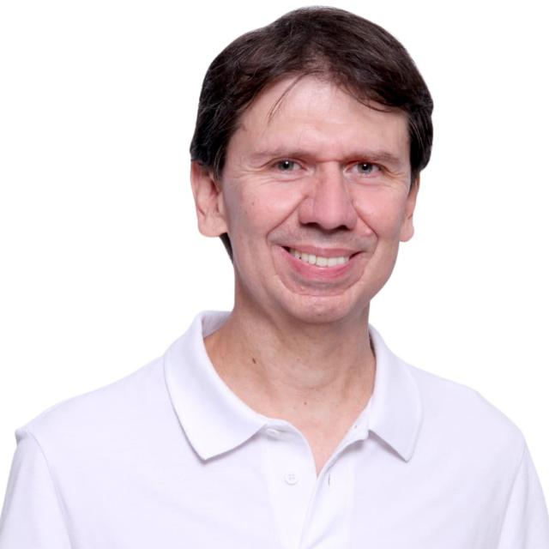
Novo – Marcos Homsi
Deputado Estadual 2022
30011
15/Ago - terça
1/Out – sábado
Facebook
Instagram
LinkedIn
https://novo.org.br/participe/material-oficial/
https://novo.org.br/pre-candidato/marcos-homsi/

Slide 2

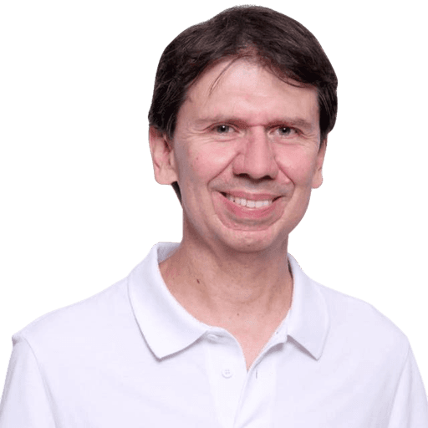
MARCOS HOMSI
Deputado Estadual
Americana - São Paulo
Crescimento econômico
Empreendedorismo
Empregabilidade
https://bit.ly/3QgU3wB

Slide 3
MARCOS HOMSI
Deputado Estadual
Americana - São Paulo
Crescimento econômico
Empreendedorismo
Empregabilidade
https://bit.ly/3QgU3wB

Slide 4
MARCOS
HOMSI
30 011
Deputado Estadual
São Paulo
Crescimento econômico
Empreendedorismo
Empregabilidade
https://bit.ly/3QgU3wB

Slide 5
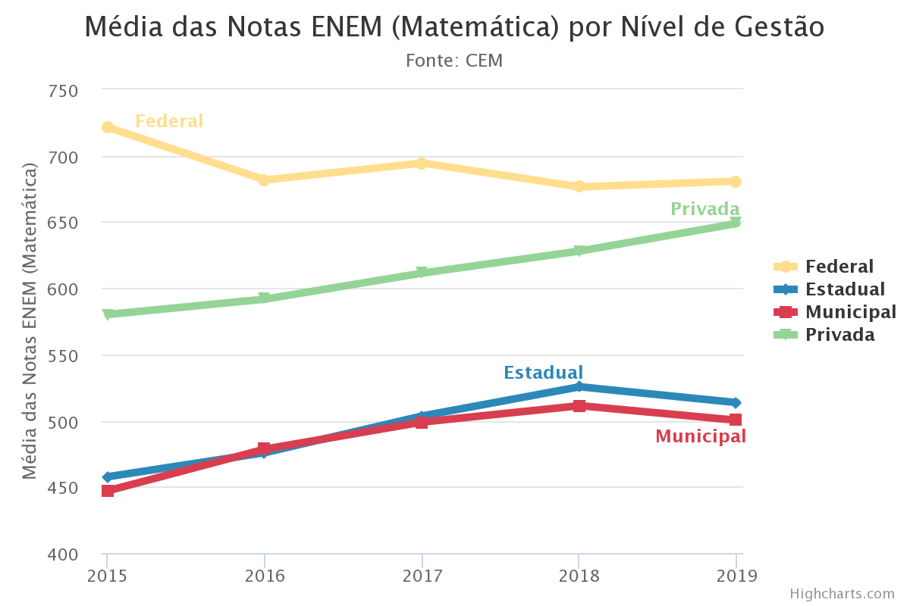
MARCOS
HOMSI
30011
Com políticas públicas elaboradas com base em análise de dados e fatos, podemos melhorar a educação em São Paulo!!
A formação em Matemática é a base para empregos de valor agregado e avanços tecnológicos.
https://centrodametropole.fflch.usp.br/pt-br/indicadores-educacao

Slide 6
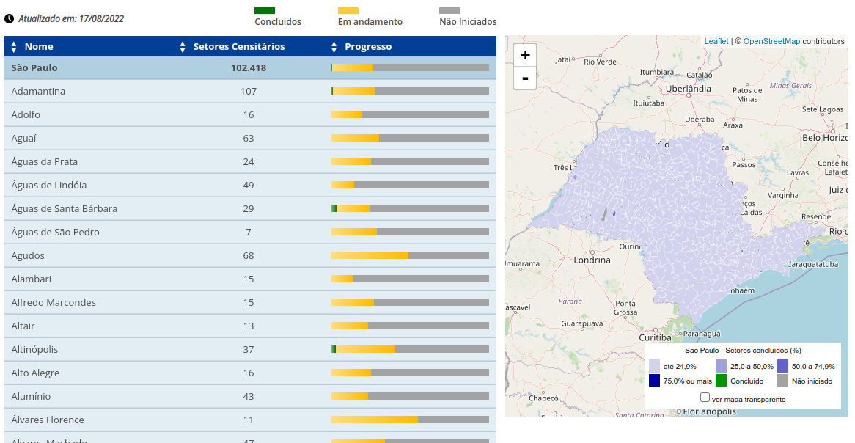
MARCOS
HOMSI
30011
Em tempos de tanta desinformação e fake news, o CENSO 2022 do IBGE é fundamental para trazer a tona dados acurados, que vamos utilizar para entender São Paulo e planejar nossas políticas públicas!
https://censo2022.ibge.gov.br/acompanhamento-de-coleta.html?cod=35

Slide 7

KEEP
CALM
AND
VOTE
HOMSI
30011
Deputado Estadual
São Paulo

Slide 8
peidiwch â chynhyrfu a phleidleisiwch
HOMSI
30011
Cynrychiolydd y Wladwriaeth
São Paulo

Slide 9
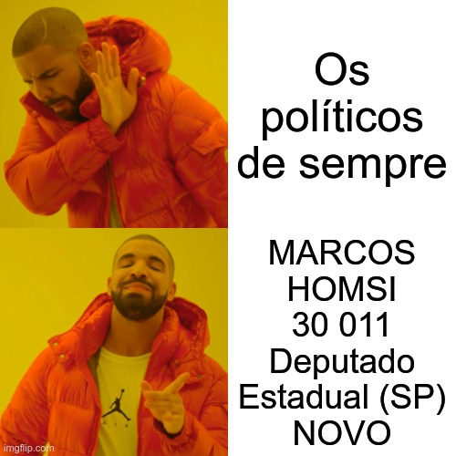
https://imgflip.com/memegenerator

Slide 10


https://keepcalms.com/

Slide 11
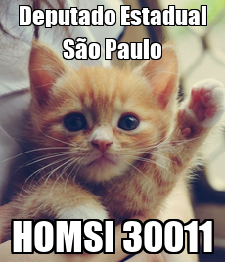
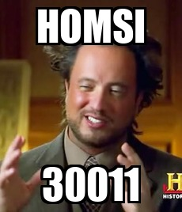
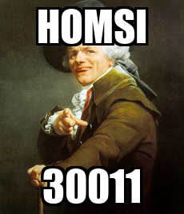
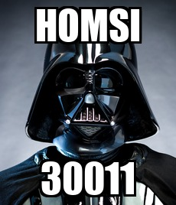
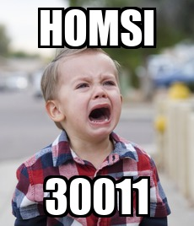
https://keepcalms.com/

Slide 12



https://keepcalms.com/

Slide 13
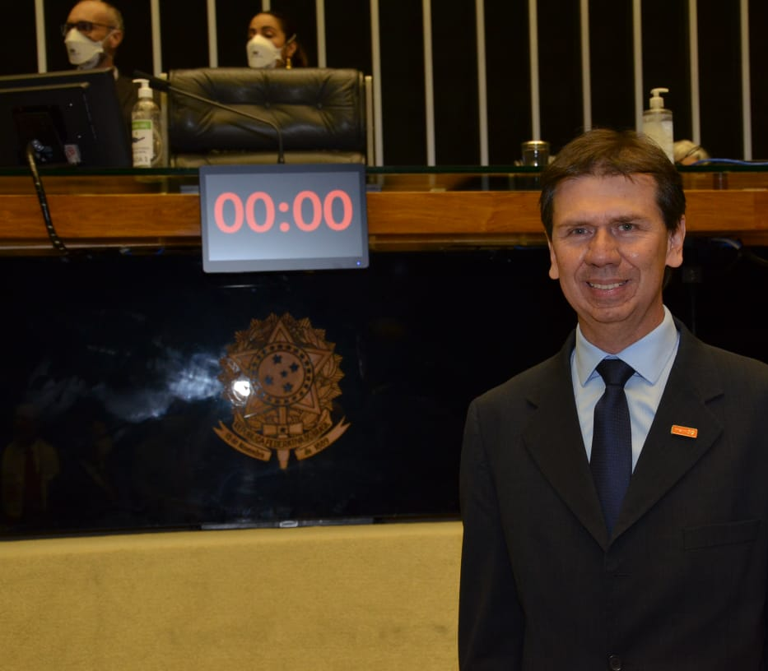

Marcos
HOMSI
30011
Deputado Estadual
São Paulo
Um NOVO Brasil
só será construído
com novas idéias
e novas pessoas
precisamos de
renovação
na política
vote em novos candidados

Slide 14
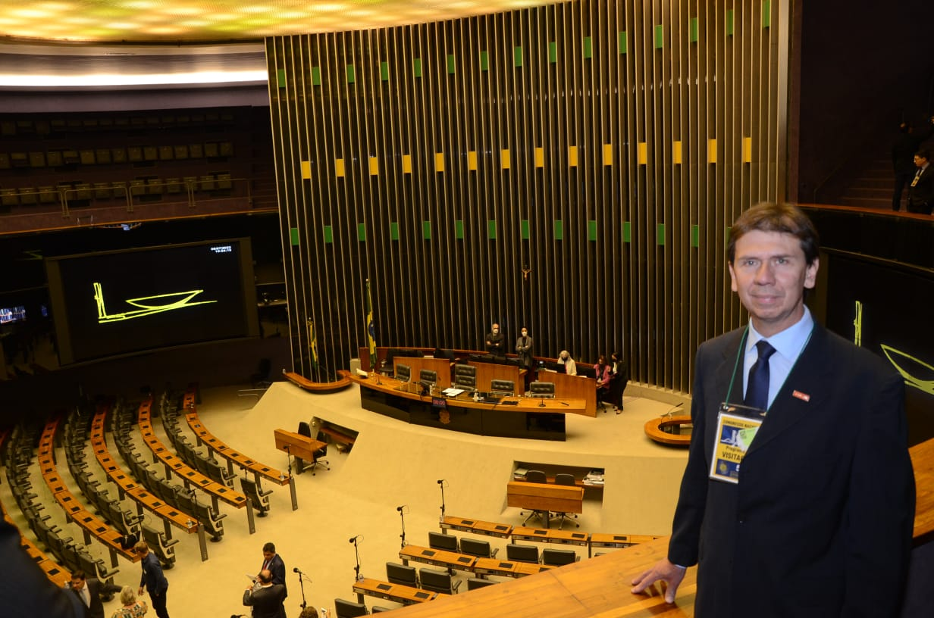
Marcos
HOMSI
30011
Deputado Estadual
São Paulo
FIM dos privilégios
e as mordomias
com dinheiro
PÚBLICO

Slide 15




Slide 16
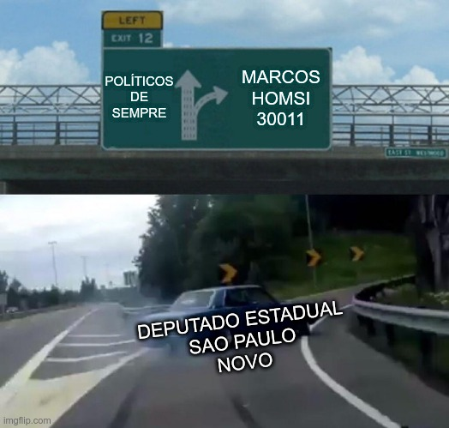

Slide 17



Slide 18
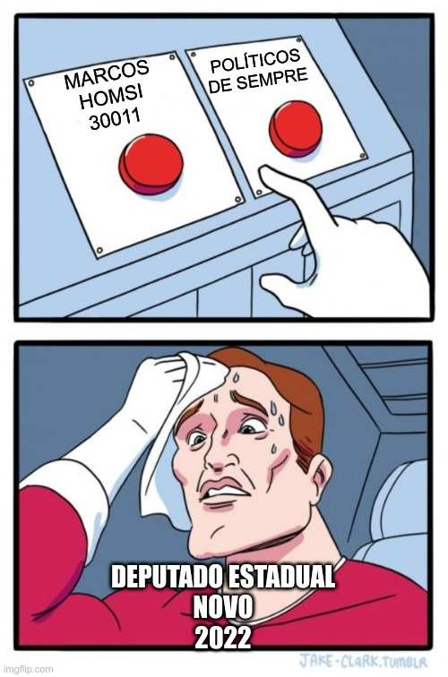
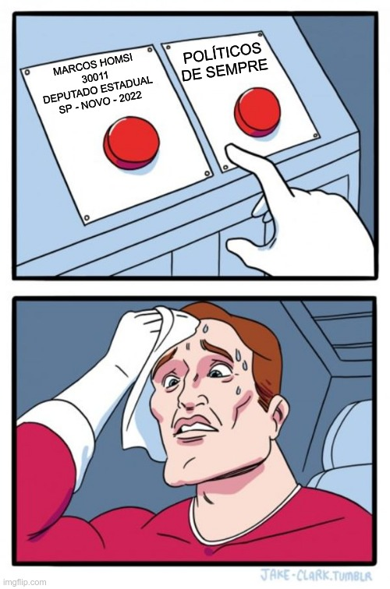

Slide 19

Marcos
HOMSI
30011
Deputado Estadual
São Paulo
Internet de qualidade
favorece a
empregabilidade
trabalho remoto
contato com amigos e
família
acesso a educação
Precisamos avançar
com as tecnologia
5G e fibra-óptica

Slide 20
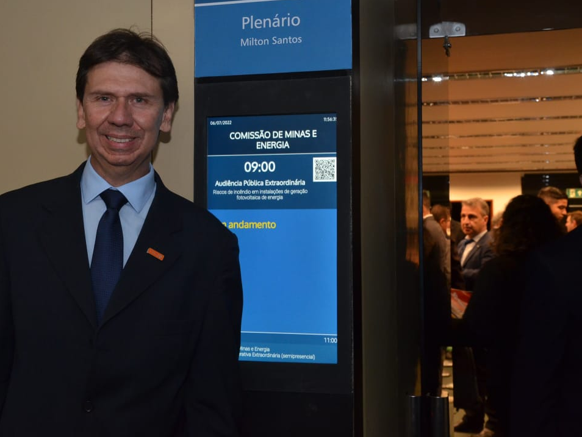
Marcos
HOMSI
30011
Deputado Estadual
São Paulo
Crescimento econômico
Empreendedorismo
Empregabilidade

Slide 21
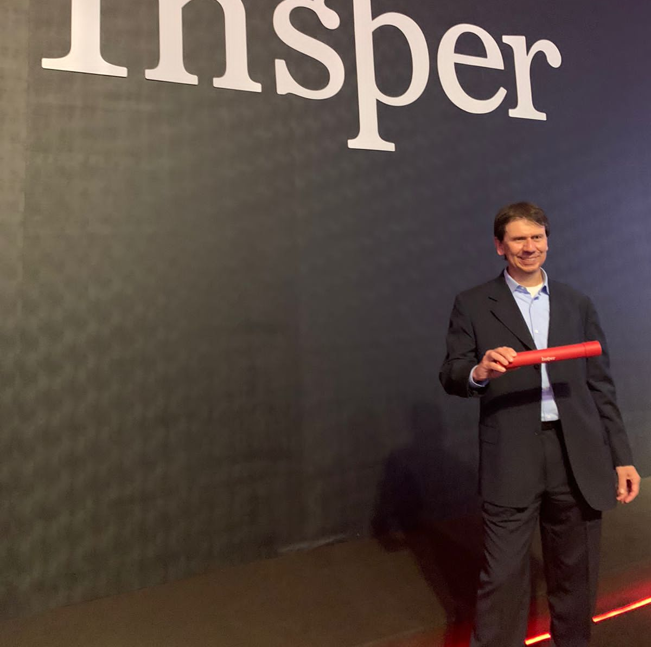

Experiência e formação
para criar boas
políticas públicas
Marcos
HOMSI
DEPUTADO ESTADUAL – SP
30011

Slide 22
Inclusão Digital
Empreendedorismo
Empregabilidade
Marcos
HOMSI
DEPUTADO ESTADUAL – SP
30011

Slide 23

Com tecnologia e
internet acessível
empreender e trabalhar
de casa fica mais fácil.
Simplificar e favorecer
os autônomos e
pequenos
empreendedores,
é necessário,
e é nossa obrigação!
- Empreendedorismo
- Trabalho
- Educação
- Família

Slide 24

Marcos
HOMSI
30 011
Crescimento econômico
Empreendedorismo
Empregabilidade

Slide 25
Marcos
HOMSI
30 011
Acesso a tecnologia
Trabalho remoto
Empreendedor individual

Slide 26
Marcos
HOMSI
30011
Acessoa tecnologia
Trabalho remoto
Empreendedor individual

Slide 27

Tecnologia e
Internet acessível a
população é
Fundamental
- Trabalho
- Educação
- Família

Slide 28


Slide 29
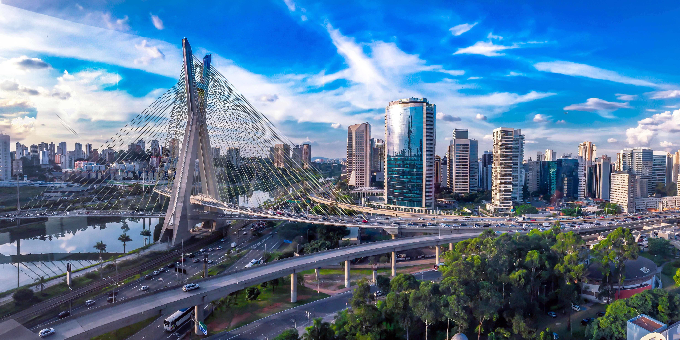
Podemos tomar as
decisões e definir as
políticas públicas da nossa cidade,
e decidir os rumos de
São Paulo
por quem mora e vive aqui
Marcos
HOMSI
DEPUTADO ESTADUAL – SP
30011

Slide 30
SÃO PAULO
Marcos
HOMSI
30011
Acesso a tecnologia
Trabalho remoto
Empreendedor individual

Slide 31
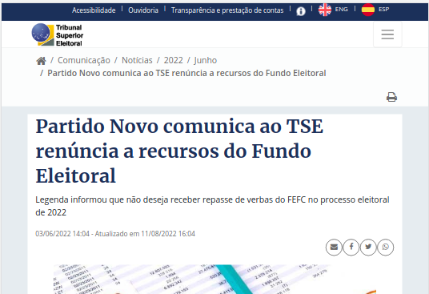
https://www.tse.jus.br/comunicacao/noticias/2022/Junho/
partido-novo-comunica-ao-tse-renuncia-a-recursos-do-fundo-eleitoral
Marcos
HOMSI
30011
Deputado Estadual
São Paulo

Slide 32
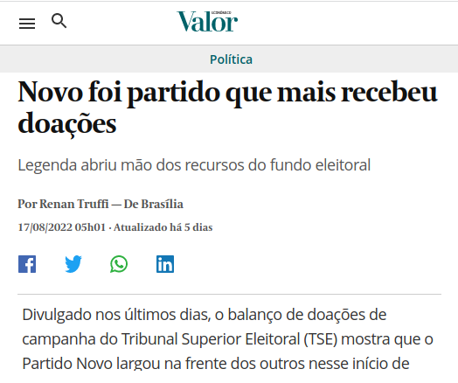
https://valor.globo.com/politica/noticia/2022/08/17/novo-foi-partido-que-mais-recebeu-doacoes.ghtml
Marcos
HOMSI
30011
Deputado Estadual
São Paulo

Slide 33
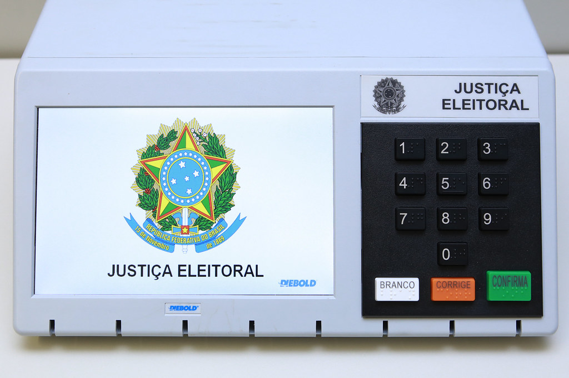
Marcos
HOMSI
30011

Slide 34
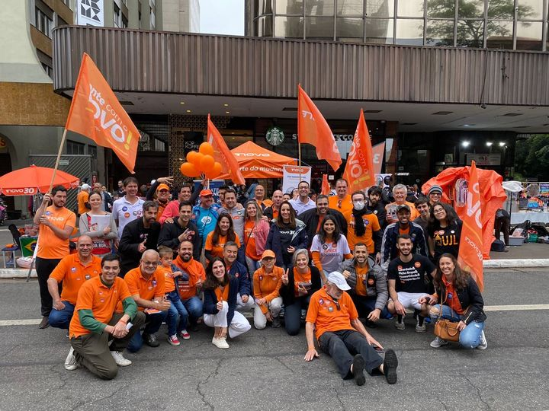

Slide 35
Marcos
HOMSI
30011
Crescimento econômico
Empreendedorismo
Empregabilidade

Slide 36

Internet de qualidade
favorece a
empregabilidade
trabalho remoto
contato com amigos e
família
acesso a educação
Precisamos avançar
com as tecnologias
5G e fibras-ópticas
MARCOS
HOMSI
30011
Deputado Estadual
São Paulo

Slide 37

Seja um agende de
renovação
não eleja os políticos
de sempre
vamos apoiar os
- Pequenos negócios
- Empreendedor Individual
- Acesso a tecnologia
- Trabalho remoto
Marcos
HOMSI
30011
Deputado Estadual
São Paulo

Slide 38
Cursos com enfoque ao
empreendedorismo no
ensino estadual:
Educação Financeira,
Princípios de Marketing,
Oratória.
Marcos
HOMSI
30011
Deputado Estadual
São Paulo

Slide 39



